Slide 1
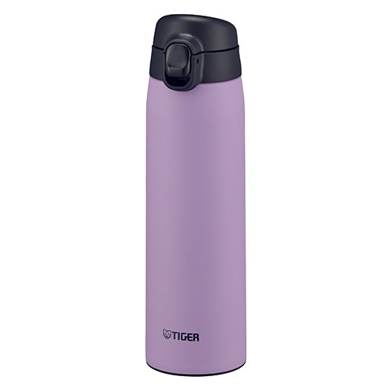
【提案書】
タイガー 真空断熱ボトル 500ml
特徴
オフィスでも外出先でも重宝する、持ち運びに便利な500mlサイズのタイガー製真空断熱ボトル。蓋を閉めれば自動でロックがかかるワンプッシュ式で、本体外側には抗菌加工を施しています。
納期
納期スペース
仕様
カラー展開：スノードロップ、ストーンブラック、ライラック、マリンブルー
素材：本体：ステンレス鋼、せん・底：ポリプロピレン、パッキン：シリコーンゴム
サイズ：6.6×7×23.1
重量：260g
お見積
お見積りスペース

